Slide 1
결정 트리
송명서
micmic123@snu.ac.kr

Slide 2
개요
결정 트리
특징
학습 과정
재귀적 분기(Recursive binary splitting)
가지치기(Pruning)
규제
문제점

Slide 3
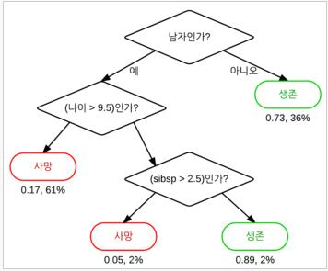
결정 트리
한 번에 하나의 설명 변수를 사용하여 데이터를 분류하는 규칙들의 집합

Slide 4
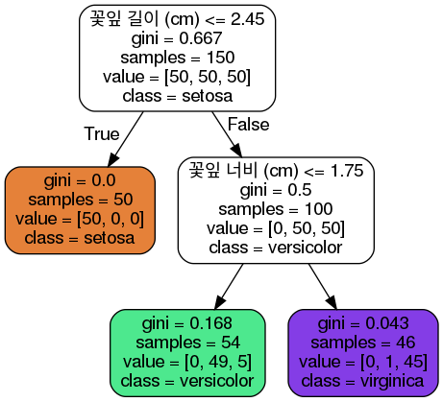
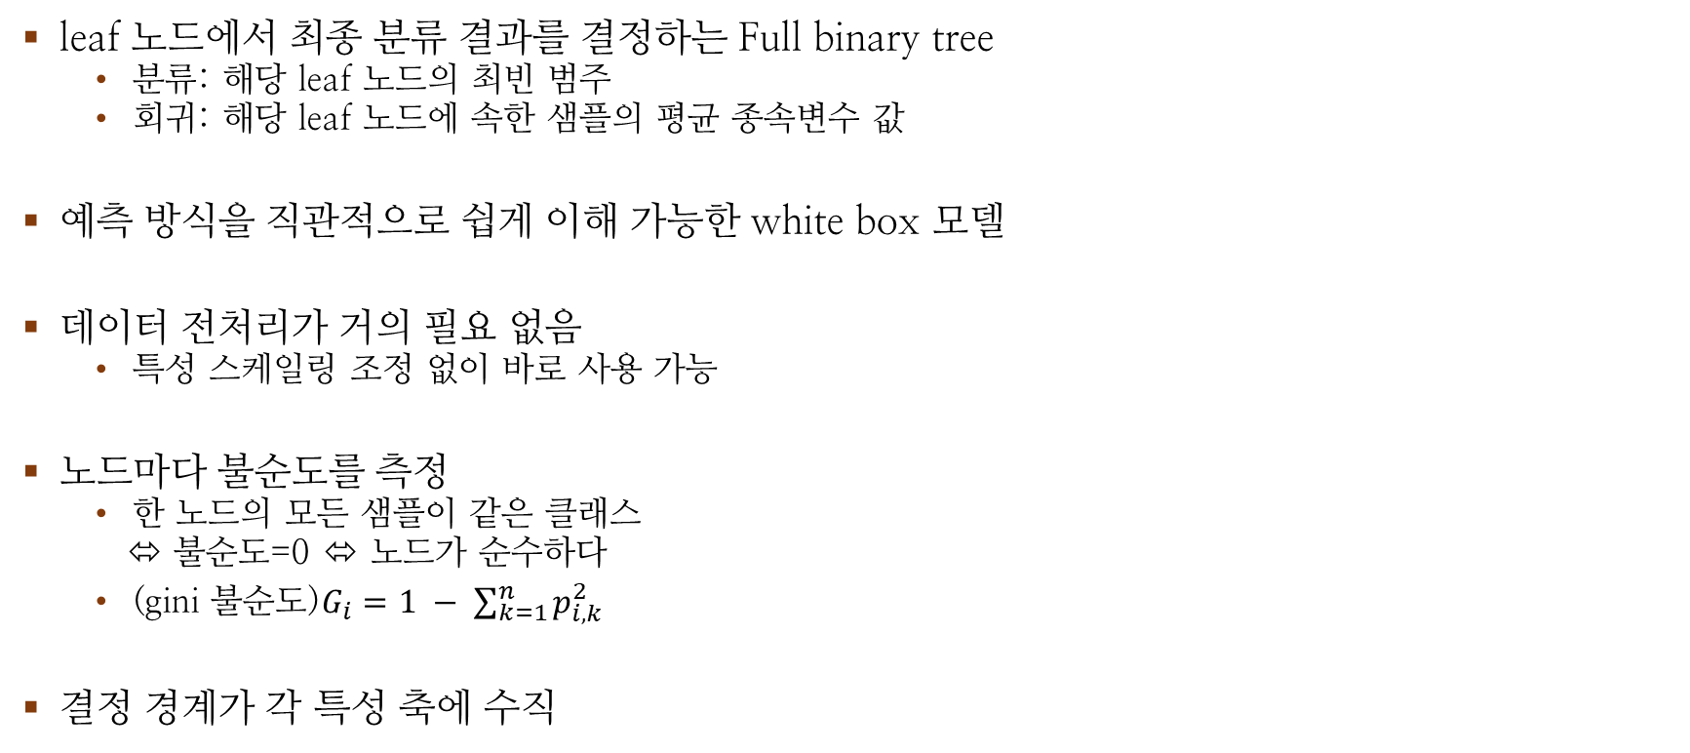
결정 트리의 특징
leaf 노드에서 최종 분류 결과를 결정하는 Full binary tree
분류: 해당 leaf 노드의 최빈 범주
회귀: 해당 leaf 노드에 속한 샘플의 평균 종속변수 값
예측 방식을 직관적으로 쉽게 이해 가능한 white box 모델
데이터 전처리가 거의 필요 없음
특성 스케일링 조정 없이 바로 사용 가능
노드마다 불순도를 측정
한 노드의 모든 샘플이 같은 클래스
⬄ 불순도=0 ⬄ 노드가 순수하다
$\text{(}\text{gini} \text{불순도}\text{)}G_{i}=1 − \sum_{k=1}^{n}{p_{i, k}^{2}}$
결정 경계가 각 특성 축에 수직

Slide 5
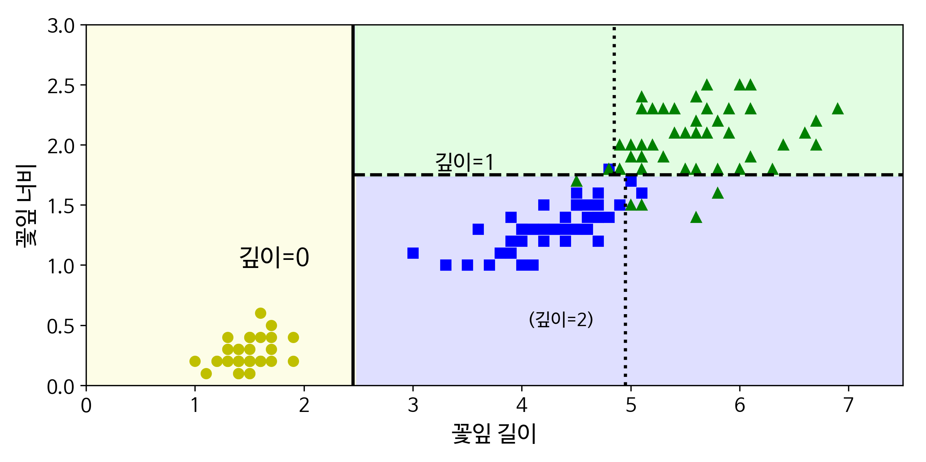
결정 트리의 특징

Slide 6
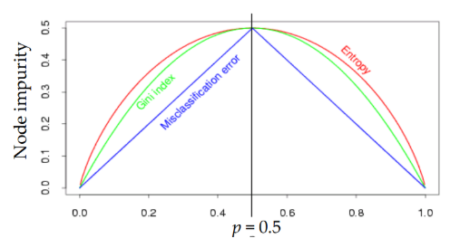
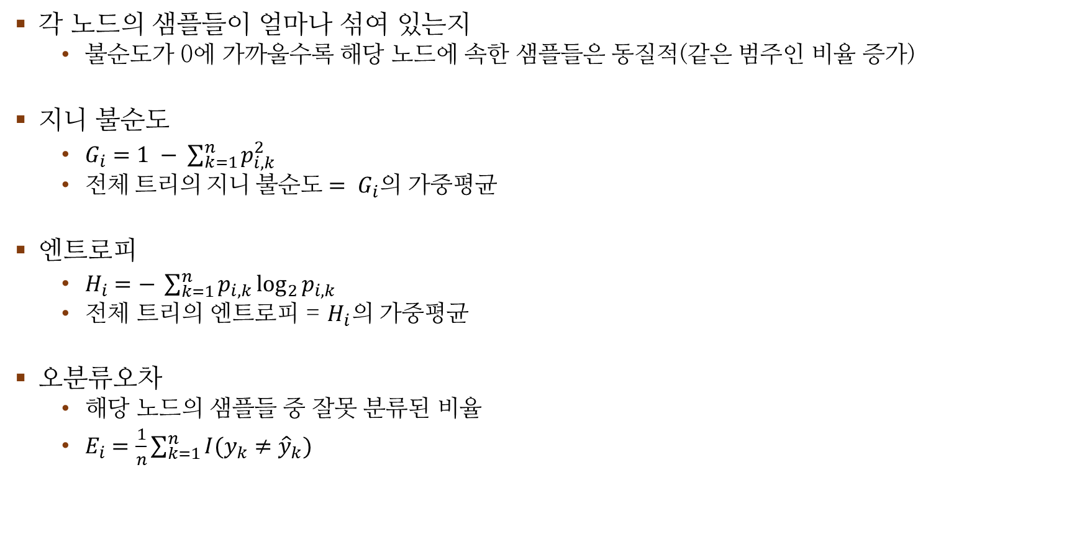
불순도
각 노드의 샘플들이 얼마나 섞여 있는지
불순도가 0에 가까울수록 해당 노드에 속한 샘플들은 동질적(같은 범주인 비율 증가)
지니 불순도
$G_{i}=1 − \sum_{k=1}^{n}{p_{i, k}^{2}}$
$전체 트리의 지니 불순도= G_{i}의$ 가중평균
엔트로피
$H_{i}=− \sum_{k=1}^{n}{p_{i, k}\log_{2}{p_{i, k}}}$
전체 트리의 엔트로피 = $H_{i}의$ 가중평균
오분류오차
해당 노드의 샘플들 중 잘못 분류된 비율
$E_{i}=\frac{1}{n}\sum_{k=1}^{n}{I(y_{k}{≠\hat{y}}_{k})}$
지니 불순도와 엔트로피 둘 중 어느 것을 사용해도
비슷한 트리를 만들기 때문에 선택은 자유.
단, 지니 불순도가 조금 더 계산이 빠른 반면, 엔트로피는
지니 불순도보다 더 균형 잡힌 트리를 만들 가능성이 높음

Slide 7
결정 트리의 학습
각 노드가 최대한 순수해지도록 학습함
불순도를 최소화
1단계: 재귀적 분기
입력 변수 영역을 한 변수의 값을 기준으로 두 영역으로 구분
2단계: 가지치기
너무 자세히 구분된 영역 통합

Slide 8
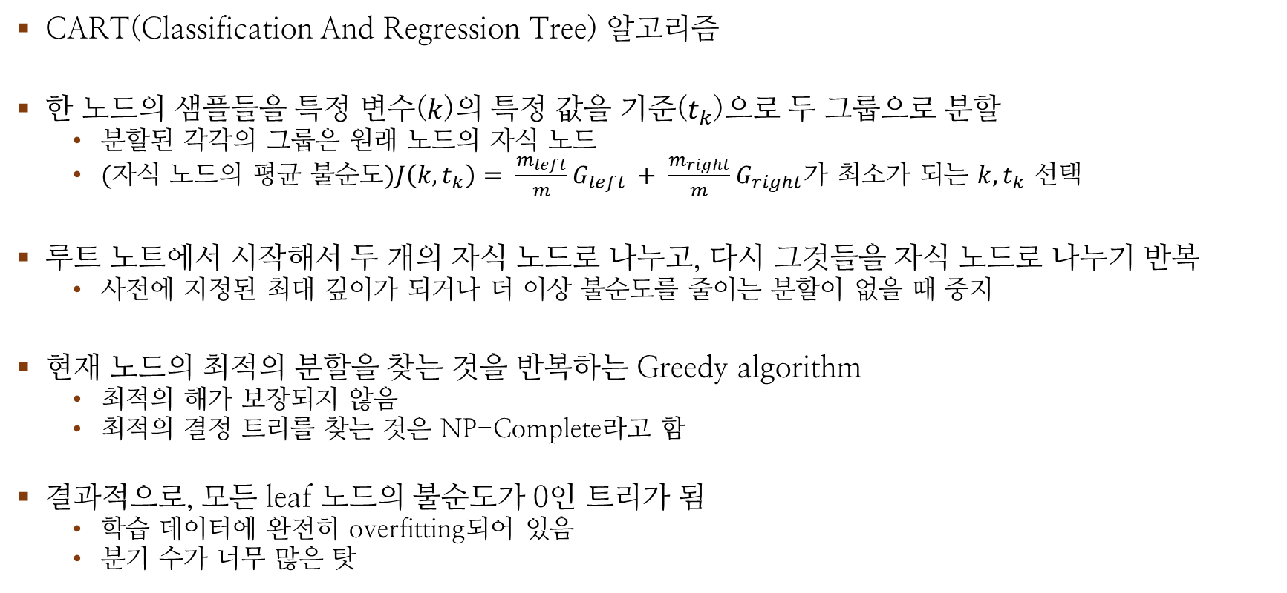
결정 트리의 학습: 재귀적 분기(1)
CART(Classification And Regression Tree) 알고리즘
한 노드의 샘플들을 특정 변수($k$)의 특정 값을 기준($t_{k}$)으로 두 그룹으로 분할
분할된 각각의 그룹은 원래 노드의 자식 노드
$(\text{자식 노드의 평균 불순도})J\left(k, t_{k}\right)= \frac{m_{left}}{m}G_{left }+ \frac{m_{right}}{m}G_{right}가$ 최소가 되는 $k, t_{k}$ 선택
루트 노트에서 시작해서 두 개의 자식 노드로 나누고, 다시 그것들을 자식 노드로 나누기 반복
사전에 지정된 최대 깊이가 되거나 더 이상 불순도를 줄이는 분할이 없을 때 중지
현재 노드의 최적의 분할을 찾는 것을 반복하는 Greedy algorithm
최적의 해가 보장되지 않음
최적의 결정 트리를 찾는 것은 NP-Complete라고 함
결과적으로, 모든 leaf 노드의 불순도가 0인 트리가 됨
학습 데이터에 완전히 overfitting되어 있음
분기 수가 너무 많은 탓

Slide 9
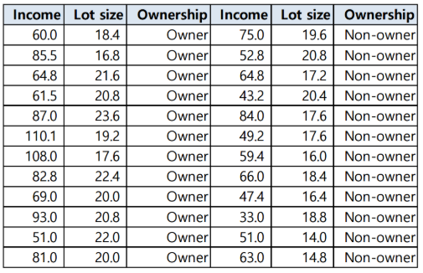
결정 트리의 학습: 재귀적 분기(2)
Income, Lot size를 설명변수(X)로 삼아 종속변수 Ownership(y)를 예측하는 모델: 이진분류
Q.enque(root node);
while not 종료조건:
parent = Q.pop();
for each X:
data.sort(key=X);
before_partition = 현재 불순도;
for i 1 to data.num-1:
c = (data[i].X)를 기준으로,
각 data의 X값이 c이하, 초과인 두 그룹 {c이하}, {c초과}로 나눈다;
두 그룹의 불순도를 각각 계산하여 평균 불순도를 구한다;
평균 불순도가 최소가 되는 c를 X와 함께 min에 기록해 둔다;
if before_partition > min의 불순도:
min의 (X, c) = (𝑘, 𝑡_𝑘 )를 기준으로 parent를 두 자식 child1, child2으로
나눈 뒤 enque(child1); enque(child2);

Slide 10
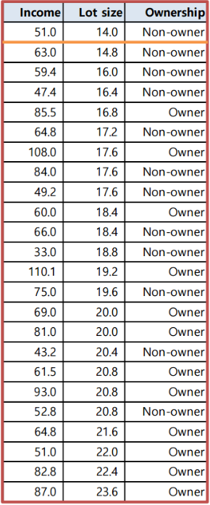
결정 트리의 학습: 재귀적 분기(3)
Q.enque(root node);
while not 종료조건:
parent = Q.pop();
for each X:
data.sort(key=X);
before_partition = 현재 불순도;
for i 1 to data.num-1:
c = (data[i].X)를 기준으로,
각 data의 X값이 c이하, 초과인 두 그룹 {c이하}, {c초과}로 나눈다;
두 그룹의 불순도를 각각 계산하여 평균 불순도를 구한다;
평균 불순도가 최소가 되는 c를 X와 함께 min에 기록해 둔다;
if before_partition > min의 불순도:
min의 (X, c) = (𝑘, 𝑡_𝑘 )를 기준으로 parent를 두 자식 child1, child2으로
나눈 뒤 enque(child1); enque(child2);
학습의 시간 복잡도?

Slide 11
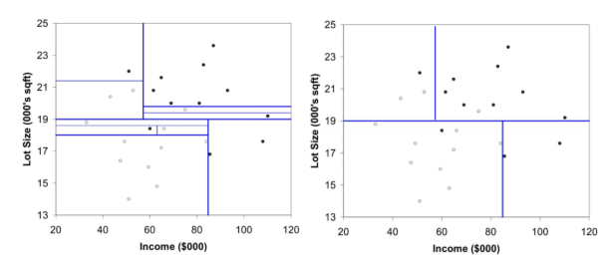
결정 트리의 학습: 재귀적 분기(4)
결과적으로, 모든 leaf 노드의 불순도가 0인 트리를 얻음
학습 데이터에 완전히 overfitting됨
분기 수가 너무 많은 탓
해결 방법?

Slide 12
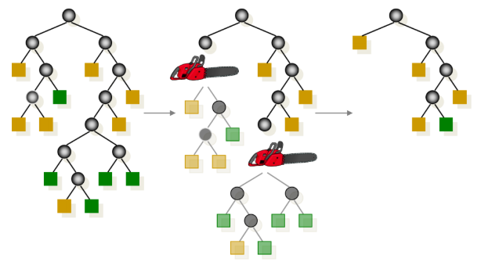
결정 트리의 학습: 가지치기(1)
너무 세밀하게 나뉜 영역 통합
overfitting 해소
몇 가지 분기를 합쳐(merge) 하나의 leaf 노드로 만듦
분기하여 순도를 높인 것이 통계적으로 큰 효과가 없음을 카이제곱 검정 등으로 검정

Slide 13
결정 트리의 학습: 가지치기(2)

Slide 14
결정 트리의 학습: 가지치기(3)
손실함수: CC(T)=Err(T)+α×L(T)
CC(T)=전체 트리의 비용 복잡도: 오류가 적으면서 leaf node 수가 적은 단순한 모델일 수록 작은 값
ERR(T)=검증데이터에 대한 오분류율
L(T)=leaf node의 수(구조의 복잡도)
Alpha=ERR(T)와 L(T)를 결합하는 가중치: 사용자가 정하는 상수, 보통 0.01~0.1의 값이라고 함

Slide 15
규제
결정 트리는 nonparametric model
모델 파라미터가 없다는 뜻이 아니고, 훈련 전에 파라미터의 수가 결정되지 않는다는 뜻
훈련 데이터에 대한 제약이 거의 없어서 모델 구조가 데이터에 매우 가깝게 맞춰짐
자유도가 높다
max_leaf_nodes, max_depth, min_samples_split, max_features 등을 지정하여 임의로 분기 조건을 세우고 자유도를 제한할 수 있음
가지치기는 규제와 비슷한 효과를 줌
이미 학습된 모델에 적용한다는 점에서 규제와 순서상의 차이가 있음
가지치기: 일단 제한없이 학습 후 수정
규제: 제한을 주고 학습 후 수정 안 함

Slide 16
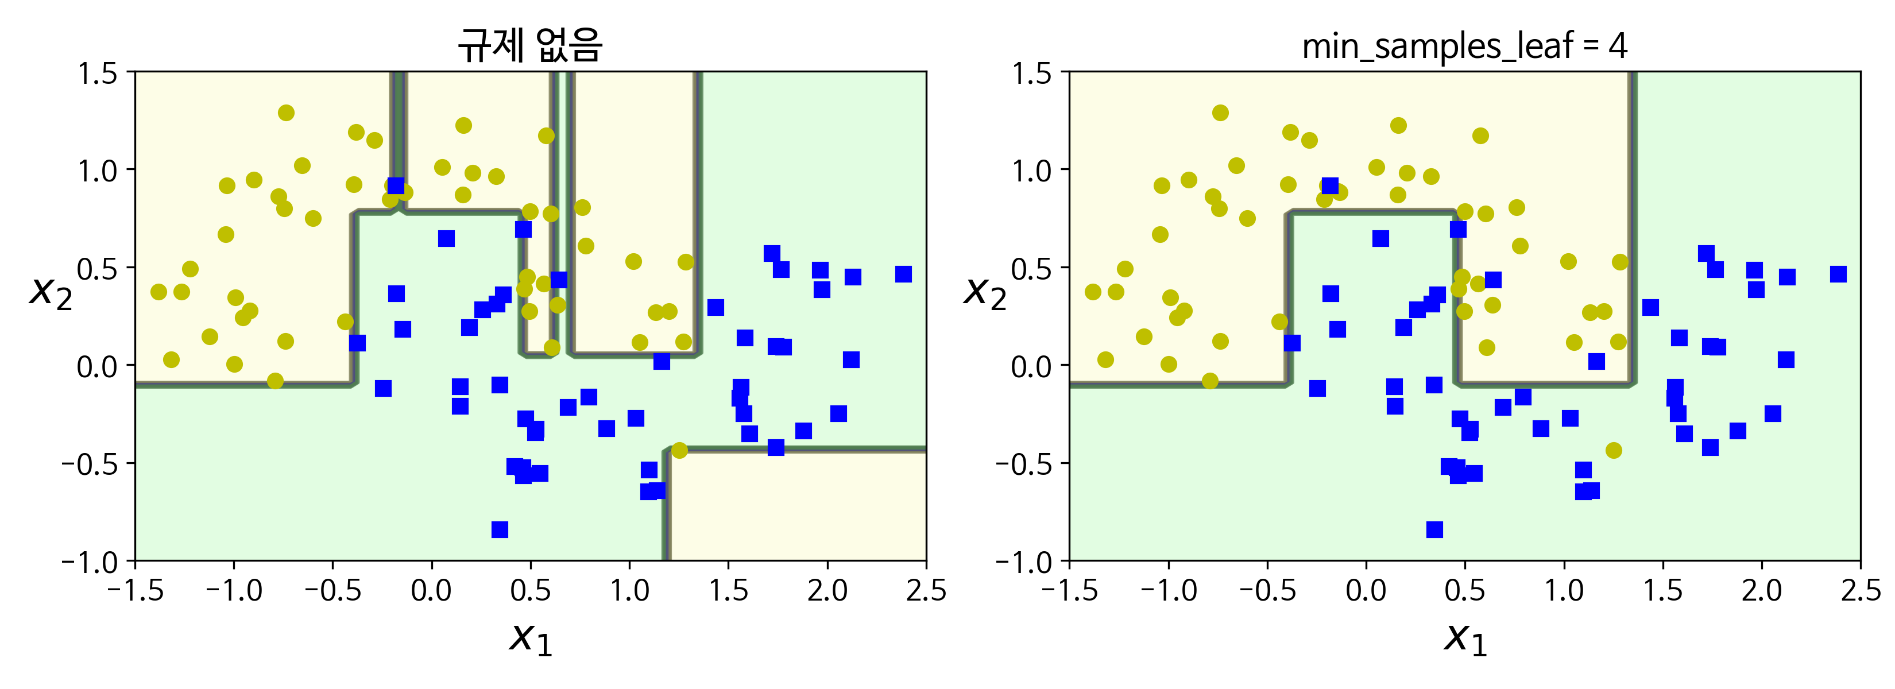
규제

Slide 17
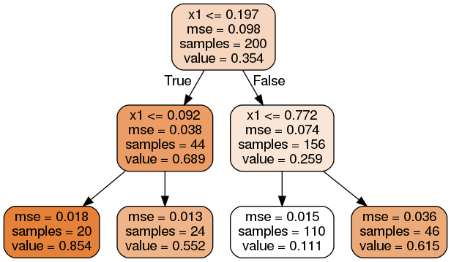

결정 트리의 회귀(1)
사실상 분류의 일종
해당 leaf 노드에 속한 샘플의 평균 종속변수 값이 예측값
CART 알고리즘을 동일하게 사용
차이점: 평균제곱오차가 최소화되도록 분할
$(\text{자식 노드의 평균 }\text{MSE})J\left(k, t_{k}\right)= \frac{m_{left}}{m}{MSE}_{left }+ \frac{m_{right}}{m}{MSE}_{right}가$ 최소가 되는 $k, t_{k}$ 선택

Slide 18
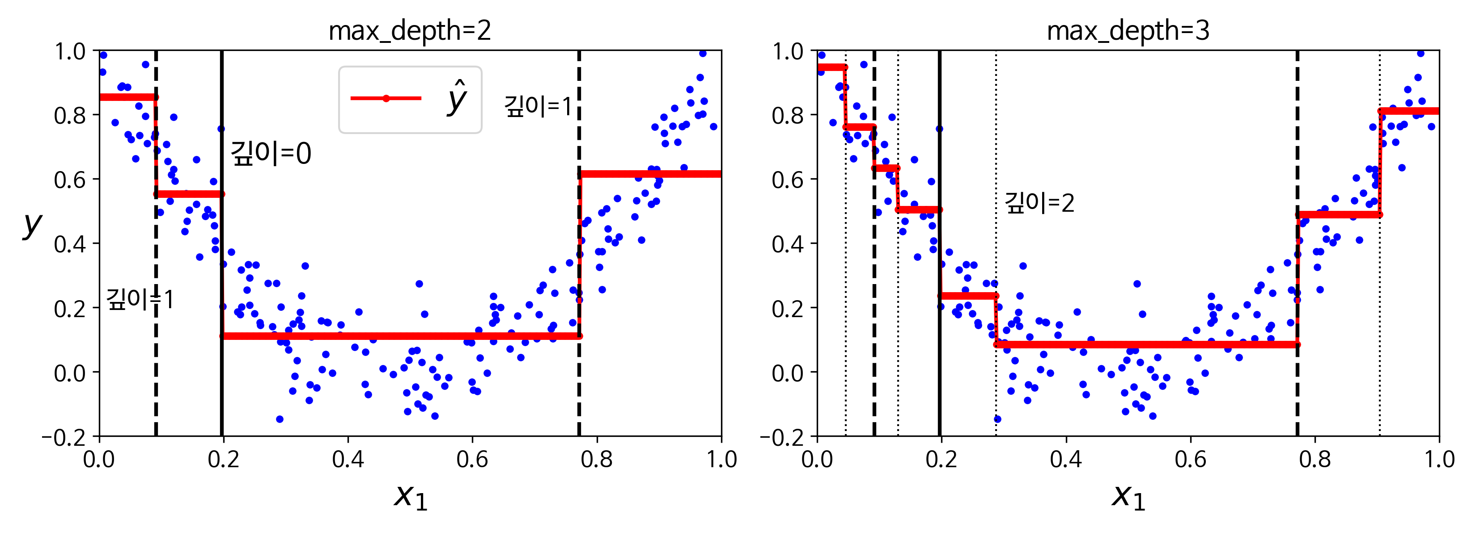
결정 트리의 회귀(2)

Slide 19
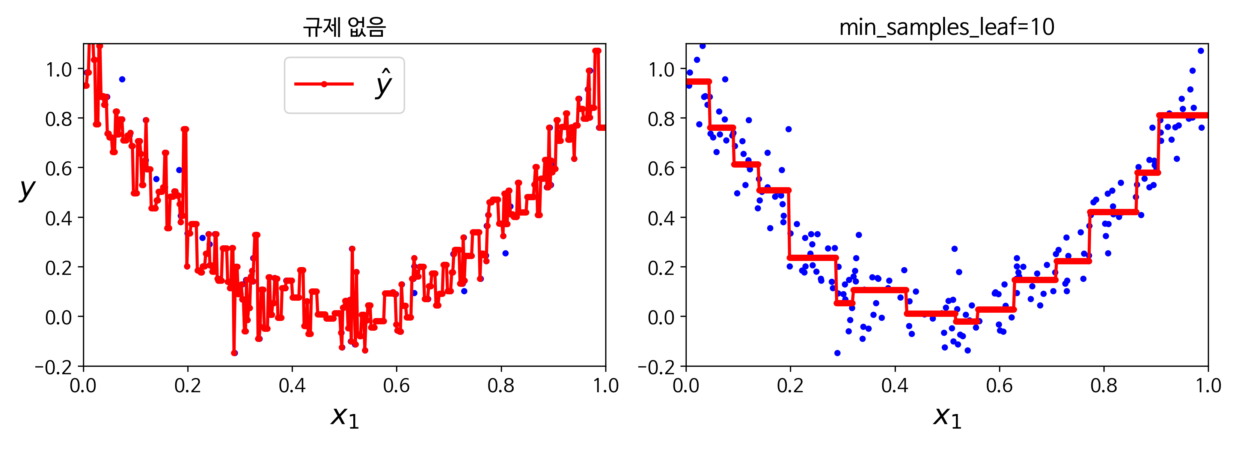
결정 트리의 회귀(3)

Slide 20
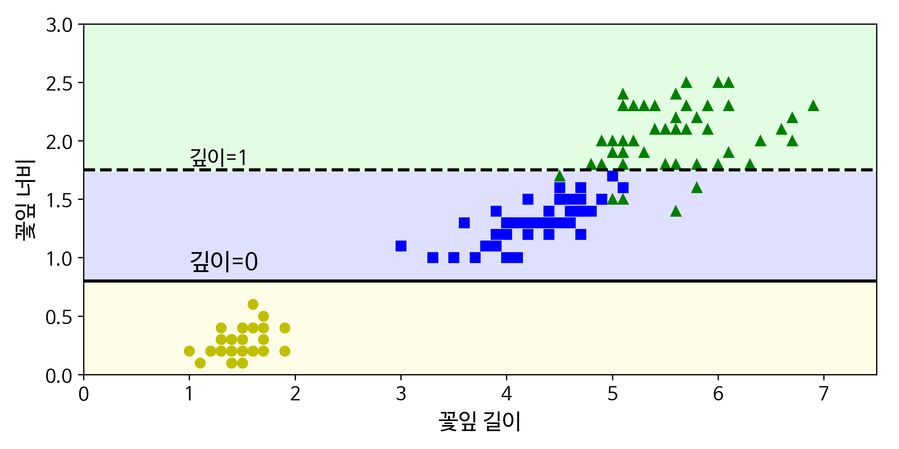
결정 트리의 문제점
계단 모양의 결정 경계를 만듦
모든 분할은 특성 축에 수직이기 때문
회전에 민감하다고 함
훈련 데이터의 작은 변화에 매우 민감

Slide 21
참고자료
https://ko.wikipedia.org/wiki/%EA%B2%B0%EC%A0%95_%ED%8A%B8%EB%A6%AC_%ED%95%99%EC%8A%B5%EB%B2%95
https://ratsgo.github.io/machine%20learning/2017/03/26/tree/
핸즈온 머신러닝

